Slide 1
INTERNALIZAÇÃO E TREINAMENTO CONTÍNUO DE TUTORES A DISTÂNCIA:
UMA EXPERIMENTAÇÃO DE MEDIAÇÃO DIFERENCIADA JUNTO AOS ALUNOS DA UNOPAR
Adriano Rosa Alves - UNOPAR
Fernando Ciríaco - UNOPAR
Karen Hiramatsu Manganotti - UNOPAR
Lissandro de Sousa Falkowiski - UNOPAR
Renata Karoline Fernandes - UNOPAR
Thiago Nunes Bazoli - UNOPAR

Slide 2
Objetivo:
Analisar a experimentação de uma mediação diferenciada, após capacitação e veiculação trabalhista específica dos tutores a distância, com uma abordagem afetiva, pedagógica e operacional, visando proporcionar uma comunicação assertiva junto aos alunos de Educação a Distância de determinados cursos da Unopar.
Pedagógica
Operacional
Afetiva
TRÍADE DE MEDIAÇÃO

Slide 3
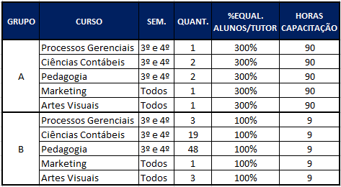
Distribuição dos Tutores a Distância

Slide 4
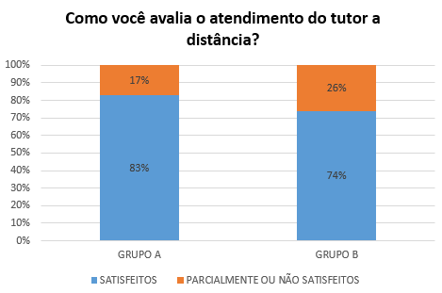
ANÁLISE 01

Slide 5
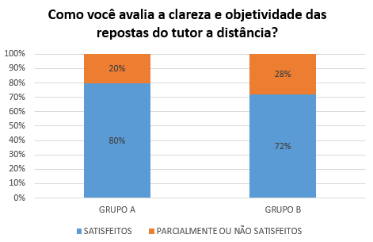
ANÁLISE 02

Slide 6
Considerações Finais
Com capacitações específicas, de forma contínua, acompanhados e orientados por professores e outros atores dos processos de ensino e aprendizagem, os tutores realizam a mediação junto aos seus alunos com maior propriedade e clareza, transmitindo assim maior segurança para que os discentes realizem seus estudos e atividades durante o semestre letivo.
É possível notar a diferença entre o índice de satisfação dos alunos que recebem uma mediação dos tutores internalizados no NEaD e que são capacitados de forma continuada em relação aos demais tutores, que além de cumprirem suas atividades no modelo home office, recebem uma capacitação generalizada e pontual das especificidades dos cursos em que atuam.

Slide 7
Obrigado!!!

